Slide 1

Відкритий урок української літератури
в 10 класі
Тема: Іван Карпенко-Карий.
Комедія “Мартин Боруля”.
Характеристика героїв твору
Підготувала
вчитель української мови та літератури Березівського ліцею Балтської міської ради Одеської області
Дутко Тетяна Вікторівна

Slide 2


Привітання
Гра “Слова схвалення”

Slide 3

Тема: Іван Карпенко-Карий.
Комедія “Мартин Боруля”.
Характеристика героїв твору
Мета: навчитися давати чітку характеристику
головним героям комедії; порівнювати
мрії головних героїв;
формувати вміння осмислювати
протилежне, порівнювати, робити
висновки;
розвивати творчі здібності, вміння
критично мислити

Slide 4

Епіграф:
«Ох, діти – діти ! Як би ви знали,
як то хочеться бачити вас хорошими
людьми, щоб ви не черствий хліб їли…»,
«…краще білий хліб, ніж чорний…».
Мартин Боруля
(Комедія І.Карпенка-Карого «Мартин Боруля»)
«Кожен повинен займатися тією
справою, до якої він має нахили та
здібності».
Мартин Боруля
(Комедія І.Карпенка-Карого «Мартин Боруля»)

Slide 5


Проблемне питання:
- У чому полягає трагедійність образу Мартина Борулі?

Slide 6


Перегляд буктрейлеру до комедії “Мартин Боруля”

Slide 7


Slide 8
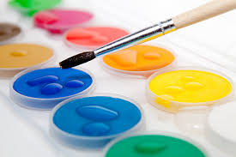

Випереджальні завдання:
1) Написати вільне есе зі словами “Хмари слів” на тему “Унікальність творчості Івана Карпенка-Карого” (5 речень);
2) Намалювати картину уроку літератури.

Slide 9

Літературний словничок
(пошук в інтернет-джерелах)
Комедія - …
Трагедія - …
Трагікомедія - …
Драма - …

Slide 10

Гра “Далі – далі”. Мозковий штурм

Slide 11

Поняття визначення “психологія”

Slide 12

Проблемне питання:
- Для чого потрібна психологія?

Slide 13

Гра “ Журналіст ”
Інтерв’ю з психологом ліцею

Slide 14
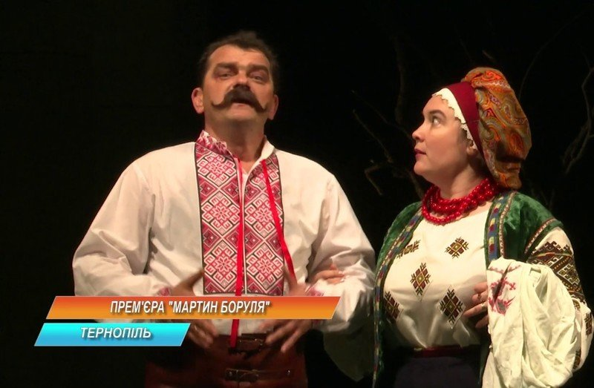
Рольова гра – основа для створення мініпроєктів
(розігрування уривків твору)

Slide 15
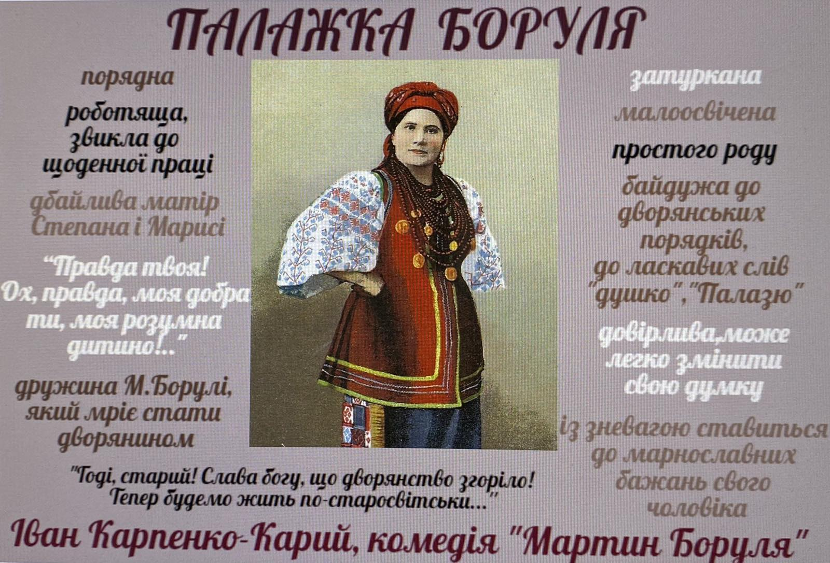
Характеристика героїв твору
Палажка

Slide 17
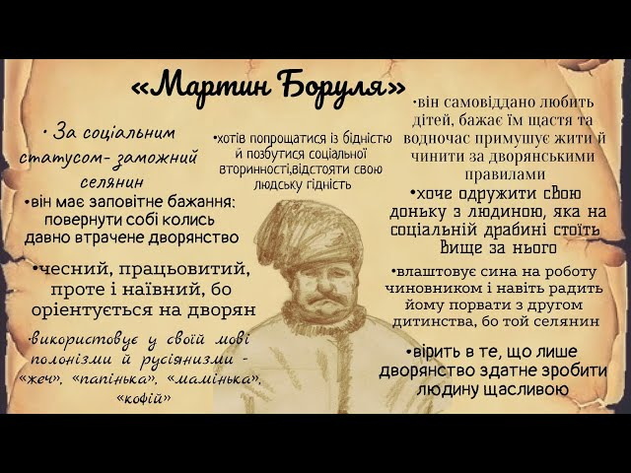

Slide 18
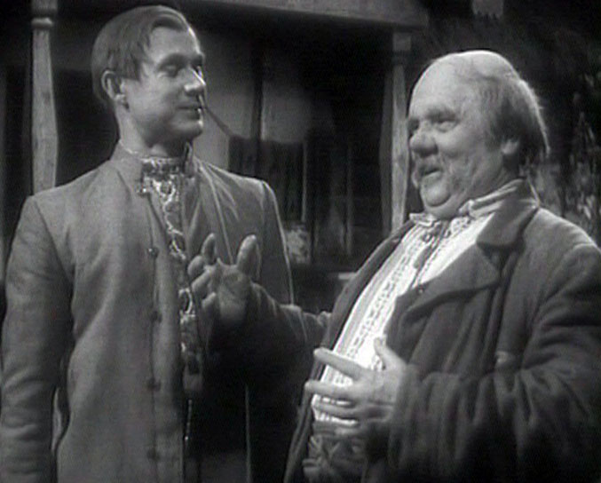
Степан
Я — Степан Боруля, син Мартина Борулі, працюю на службі у земському суді, вивчаю напам'ять «бумаги», часто із друзями розважаюсь, п'ючи «трьохпробну» (горілку) й співаючи «крамбамбулі» (романси). Слухаю батька, як вижити в цій гнилій і недосконалій системі Батько порадив мені не спілкуватися із Миколою, бо тепер, коли ми майже дворяни, простий хлопець мені не товариш

Slide 19
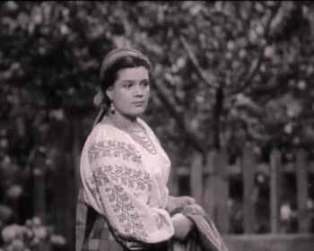
Марися

Slide 20


Slide 21

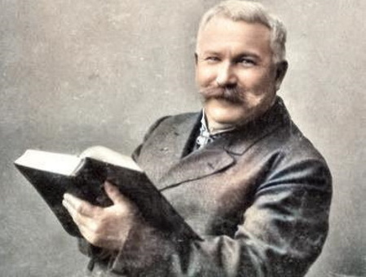
Перевірка випереджального завдання – написання вільного есе
“ Унікальність творчості
Івана Карпенка-Карого ”

Slide 22


Slide 23
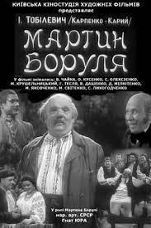
Робота
над паспортом твору
Визначення теми, ідеї,
проблематики
твору “ Мартин Боруля ”

Slide 24
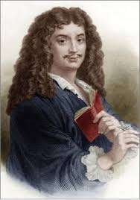

ДОСЛІДЖЕННЯ
“Спільне та відмінне у комедії Мольєра “Міщанин – шляхтич” та у трагікомедії “Мартин Боруля”

Slide 25
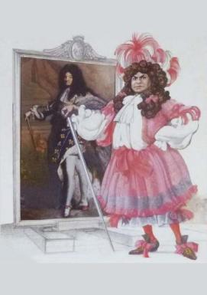
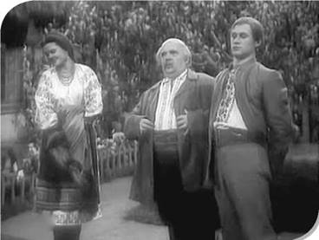
Порівняльна характеристика
Мартина Борулі і Журдена

Slide 26

Психологічне дослідження
(ситуативні завдання)

Slide 27
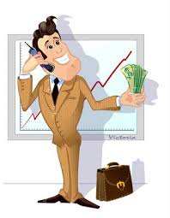
Завдання І гр. “ Я – підприємець ”
У вас 2 клієнти.
На одному ви заробляєте
2443 грн на місяць та по
2000 грн двічі на рік преміальних.
Другий клієнт приносить вам чистий прибуток – 3018 грн на місяць. Ві нього ви отримуєте преміальні один раз на рік у розмірі 1000 грн.
Вам потрібно відмовитися від одного клієнта. Хто це буде?

Slide 28
Завдання ІІ гр. “ Я – підприємець “
33316 грн на рік – перший клієнт.
37216 грн на рік – другий клієнт.
Відмовитися потрібно від першого клієнта.

Slide 29
Підсумок. Рефлексія
Відповідь на проблемне запитання:
“У чому полягає трагедійність образу
Мартина Борулі?”
Які емоції викликала у вас комедія “Мартин Боруля”
Що ви відчуваєте після активної роботи на уроці?
Що дізналися нового на уроці?
Що сподобалося?

Slide 30


Slide 31
Домашнє завдання (на вибір)
Усім * виконати тестові завдання на платформі Learning Apps
https://learningapps.org/view6143892
2.Написати лист головному герою комедії “Мартин Боруля”
3.Придумати й написати фанфік – власне закінчення твору
4. Скласти й записати тези до теми: “Значення творчості Івана Карпенка-Карого”

Slide 32
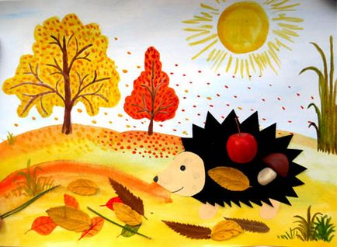
Картина уроку

Slide 33
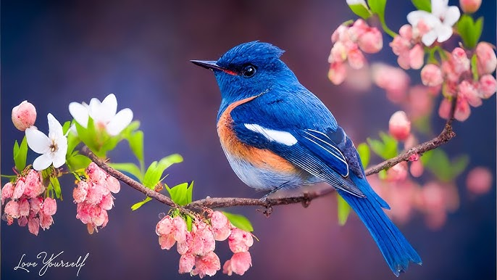
Дякую за активну роботу
на уроці!

